Slide 1
Цифровая трансформация социальной сферы тульской области

Slide 2
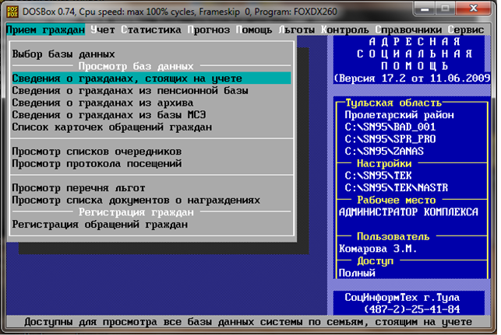
ПРЕДОСТАВЛЕНИЕ УСЛУГ В ЭЛЕКТРОННОМ ВИДЕ
02
ИНФОРМАЦИОННАЯ СИСТЕМА «АДРЕСНАЯ СОЦИАЛЬНАЯ ПОМОЩЬ»
ОПЫТ ИСПОЛЬЗОВАНИЯ 20 ЛЕТ
АВТОМАТИЗАЦИЯ
(2000-2009)
ЦИФРОВАЯ ТРАНСФОРМАЦИЯ (2021-…)
ПЕРСОНИФИЦИРОВАНЫЙ УЧЕТ ГРАЖДАН
ОТРАЖЕНИЕ ЖИЗНЕННЫХ СИТУАЦИЙ
ФОРМИРОВАНИЕ ЭЛЕКТРОННОГО ОБРАЗА СЕМЬИ
ЦИФРОВИЗАЦИЯ
(2010-2020)
КЛИЕНТОЦЕНТРИЧНОСТЬ
АС «АДРЕСНАЯ СОЦИАЛЬНАЯ ПОМОЩЬ»
ОМНИКАНАЛЬНОСТЬ

Slide 3
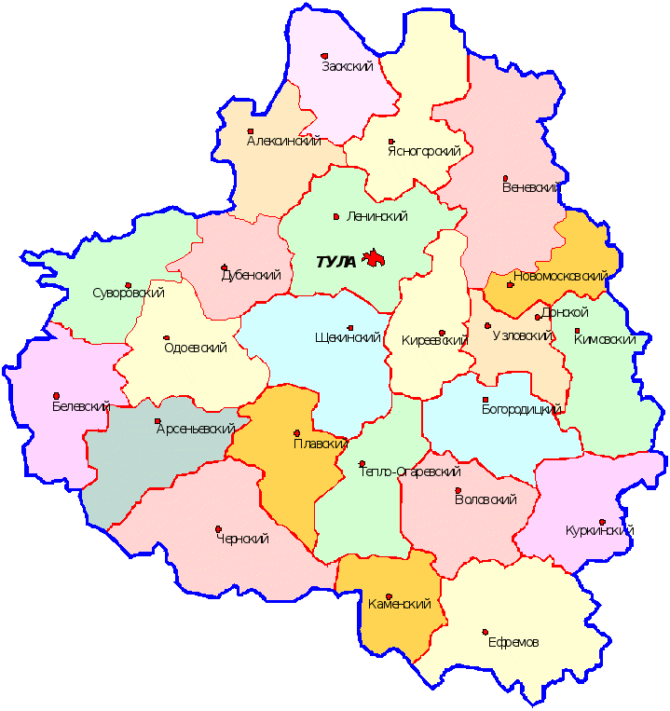
ПОДАЧА ЗАЯВЛЕНИЯ В ЭЛЕКТРОННОМ ВИДЕ
03
2019
ГОД
445 634
КОЛИЧЕСТВО ЗАЯВЛЕНИЙ, ПРИНЯТЫХ
В ЭЛЕКТРОННОМ
ВИДЕ
2020
ГОД
479 757
7 МЕСЯЦЕВ
2021
ГОД
285 355
ПЕРЕВЕДЕНО В ЭЛЕКТРОННЫЙ ВИД
ДЕЙСТВИЕ ПРИНЦИПА
ЭКСТЕРИТОРИАЛЬНОСТИ НА ВСЕЙ ТЕРРИТОРИИ
ТУЛЬСКОЙ ОБЛАСТИ
70
УСЛУГ
21
СОЦИАЛЬНО-ЗНАЧИМАЯ
УСЛУГА

Slide 4
Перевод услуг в электронный вид
04
НЕ ТРЕБУЮТ ОЧНОГО ПОСЕЩЕНИЯ
МЕЖВЕДОМСТВЕННОЕ ВЗАИМОДЕЙСТВИЕ
ГОД | КОЛИЧЕСТВО УСЛУГ | КОЛИЧЕСТВО ОБРАЩЕНИЙ
2019 | 0 | 0
2020 | 3 | 118 482
2021 | 6 | 160 980
2023 | 20 | 242 587
МВД
ПФР
ФНС
АС «АСП»
ЕГР ЗАГС
ФСС
ФССП
РОСРЕЕСТР
2021
2021
82%
ПОЛЬЗОВАТЕЛЕЙ ОБРАТИЛИСЬ ЗА ПОЛУЧЕНИЕМ УСЛУГ ЧЕРЕЗ ПОРТАЛ ГОСУСЛУГИ71
ЦЗН ТО
МИН
ЗДРАВ ТО

Slide 5
ЗАПРОСЫ ДЛЯ ОПРЕДЕЛЕНИЯ ПРАВА НА ВЫПЛАТУ
05
2021год
РЕАЛИЗОВАНО АВТОМАТИЧЕСКОЕ НАПРАВЛЕНИЕ ЗАПРОСОВ ПО ВСЕМ ВИДАМ СВЕДЕНИЙ
ЕЖЕМЕСЯЧНАЯ ВЫПЛАТА НА РЕБЕНКА В ВОЗРАСТЕ ОТ 3 ДО 7 ЛЕТ ВКЛЮЧИТЕЛЬНО
ТИРАЖИРОВАНИЕ МЕХАНИЗМА НА ДРУГИЕ УСЛУГИ
ОСУЩЕСТВЛЯЕТСЯ ВЫГРУЗКА ДАННЫХ ПО СМЭВ

Slide 6
ИНФОРМИРОВАНИЕ ГРАЖДАН
07
ПОРТАЛ ГОСУСЛУГИ
https://www.gosuslugi.ru/342759/1/info
НАВИГАТОР СОЦИАЛЬНЫХ УСЛУГ
https://tulauszn.tularegion.ru/ navigator-sotsialnykh-uslug-/

Slide 7
ВНЕДРЕНИЕ ПРОЕКТА «КОНДУИТ»
08
РАБОТАЕТ С ЯНВАРЯ 2021 ГОДА в ПИЛОТНОМ РЕЖИМЕ
Получение актуальной информации о занятости каждого социального работника
ПРЕИМУЩЕСТВА
МОДЕРНИЗАЦИИ:
Оптимальное распределение нагрузки на социальных работников
Оперативная сверка фактического оказания услуг с плановым количеством
Исключение случайного пропуска оказания услуги
Учет фактически затрачиваемого времени на оказание услуг и количества получателей услуг
Геолокация социального работника Real-time

Slide 8
РАЗРАБОТКА И ПИЛОТИРОВАНИЕ СУПЕРСЕРВИСА «РОЖДЕНИЕ РЕБЕНКА»
09
ПРЕДСТАВЛЯЕТ СОБОЙ НАБОР ФЕДЕРАЛЬНЫХ, РЕГИОНАЛЬНЫХ И МУНИЦИПАЛЬНЫХ УСЛУГ, СВЯЗАННЫХ С ЖИЗНЕННОЙ СИТУАЦИЕЙ
СОКРАЩЕНИЕ ВРЕМЕНИ
ПРИ ОФОРМЛЕНИИ ДОКУМЕНТОВ НОВОРОЖДЕННОГО И ПОЛУЧЕНИЯ СОЦИАЛЬНЫХ ПОСОБИЙ, СВЯЗАНЫХ С ФАКТОМ БЕРЕМЕННОСТИ И РОЖДЕНИЯ
ФЕДЕРАЛЬНЫЕ УСЛУГИ:
РЕГИОНАЛЬНЫЕ УСЛУГИ:
ПОЛУЧЕНИЕ:
СВИДЕТЕЛЬСТВО О РОЖДЕНИИ РЕБЕНКА
СНИЛС
ПОЛИС ОМС
ИНН
СЕРТИФИКАТ НА МАТЕРИНСКИЙ КАПИТАЛ
РЕГИСТРАЦИЯ ПО МЕСТУ ЖИТЕЛЬСТВА
ПОСОБИЕ ПО БЕРЕМЕННОСТИ И РОДАМ
ПОСОБИЕ ПО УХОДУ ЗА РЕБЕНКОМ
ПРИКРЕПЛЕНИЕ К МЕД.ОРГАНИЗАЦИИ
ПОЛУЧЕНИЕ:
ОБЛАСТНОЕ ПОСОБИЕ БЕРЕМЕННЫМ ЖЕНЩИНАМ
ПОСОБИЕ ПРИ РОЖДЕНИИ РЕБЕНКА
ПРИЕМ ЗАЯВЛЕНИЙ, ЗАЧИСЛЕНИЕ ДЕТЕЙ В ДЕТСКИЙ САД
ПРЕДОСТАВЛЕНИЕ ОБЛАСТНОГО МАТ.КАПИТАЛА
НАЗНАЧЕНИЕ И ВЫПЛАТА ПОСОБИЯ НА РЕБЕНКА

Slide 9
МОДУЛЬ «СЕМЬЯ И ДЕТИ»
10
ИСКЛЮЧЕНИЕ ФОРМАЛЬНОГО ПОДХОДА В РАБОТЕ С НЕСОВЕРШЕННОЛЕТНИМИ И ИХ СЕМЬЯМИ, НУЖДАЮЩИМИСЯ В ПОМОЩИ
МИН
ЗДРАВ
ОРГАНЫ ВНУТРЕННИХ
ДЕЛ
ПОВЫШЕНИЕ ЭФФЕКТИВНОСТИ МЕЖВЕДОМСТВЕННОГО ВЗАИМОДЕЙСТВИЯ
МИНИСТЕРСТВО
ТРУДА
И СОЦИАЛЬНОЙ ЗАЩИТЫ
ТУЛЬСКОЙ
ОБЛАСТИ
МИНИСТЕРСТВО ОБРАЗОВАНИЯ
ТУЛЬСКОЙ ОБЛАСТИ
ОПЕРАТИВНЫЕ РЕШЕНИЯ В ОКАЗАНИИ ПОМОЩИ СЕМЬЕ И ДЕТЯМ НА РАННЕЙ СТАДИИ
ОПТИМИЗАЦИЯ ПРОЦЕССА ПОДГОТОВКИ ОТЧЕТНОЙ ДОКУМЕНТАЦИИ
КОНТРОЛЬ СО СТОРОНЫ ОБЛАСТНОЙ КОМИССИИ ПО ДЕЛАМ НЕСОВЕРШЕННОЛЕТНИХ
1950 СЕМЕЙ С ДЕТЬМИ
В НИХ 3425ДЕТЕЙ

Slide 10
«МОЙ СЕМЕЙНЫЙ ЦЕНТР»
11
ПРЕДУПРЕДИТЬ – ЗНАЧИТ ПРЕДОТВРАТИТЬ
КРИЗИСНОЕ ОТДЕЛЕНИЕ
ЭКСТРЕННАЯ ПОМОЩЬ
МОБИЛЬНЫЕ БРИГАДЫ
СЕМЕЙНАЯ ДИСПЕТЧЕРСКАЯ
ПСИХОЛОГИЧЕСКОЕ СОПРОВОЖДЕНИЕ
ПРАВОВАЯ ПОМОЩЬ
И СОПРОВОЖДЕНИЕ В УЛУЧШЕНИИ
ЖИЛИЩНЫХ УСЛОВИЙ
СЕМЕЙНАЯ МЕДИАЦИЯ
СТАЦИОНАРНОЕ ОТДЕЛЕНИЕ
СОЦИАЛЬНОЙ РЕАБИЛИТАЦИИ
ЖЕНЩИН И ДЕТЕЙ
ПРЕДОСТАВЛЕНИЕ ВРЕМЕННОГО УБЕЖИЩА СЕМЬЯМ И РЕАБИЛИТАЦИИ В ТРУДНОЙ ЖИЗНЕННОЙ СИТУАЦИИ
ДЕТСКИЙ ТЕЛЕФОН ДОВЕРИЯ
8 (800) 200-01-22
42
места
РЕГИОНАЛЬНЫЙ ТЕЛЕФОН ДОВЕРИЯ
8 (4872) 56-46-36
до 100 человек в год
26 ОТДЕЛЕНИЙ ПОМОЩИ СЕМЬЕ И ДЕТЯМ В КАЖДОМ МУНИЦИПАЛИТЕТЕ
РЕШЕНИЕ КОНКРЕТНЫХ ЖИЗНЕННЫХ СИТУАЦИЙ СЕМЕЙ

Slide 11
МОИ ВОЗМОЖНОСТИ
12
СОПРОВОЖДЕНИЕ
В ИНКЛЮЗИВНОСТЬ
139 308
ПЛАНИРУЕМОЕ КОЛИЧЕСТВО ЛЮДЕЙ
С ОГРАНИЧЕННЫМИ ВОЗМОЖНОСТЯМИ ЗДОРОВЬЯ, КОТОРЫМ НУЖНА АДАПТАЦИЯ
ИС СОЦТАКСИ
ИС ТСР
ЦЕНТРЫ ЗАНЯТОСТИ
(бизнес-инкубатор)
СОЦИАЛЬНАЯ НЯНЯ
ЮРИДИЧЕСКИЕ КОНСУЛЬТАЦИИ
ПОСТУПЛЕНИЕ ОБРАЩЕНИЯ ИЛИ ИПРА В ОТДЕЛЕНИЕ ПРИЕМА
«МОИ ВОЗМОЖНОСТИ»
ПОДБОР КОМПЛЕКСА УСЛУГ
ЗАКЛЮЧЕНИЕ
ДОГОВОРА
СБОР ИНФОРМАЦИИ,
ЗАПОЛНЕНИЕ КАРТОЧКИ
ФГИСС
ФРИ
ОНЛАЙН
КОНСУЛЬТАЦИЯ
СЕМЬЯ
СПОРТ
КАРЬЕРА
МОИ
ВОЗМОЖНОСТИ
ТВОРЧЕСТВО
ДУХОВНОСТЬ
ВЫЯВЛЕНИЕ НОВЫХ ПОТРЕБНОСТЕЙ
ОЦЕНКА
ЭФФЕКТИВНОСТИ
ПОМОЩИ
ОКАЗАНИЕ
РЕАБИЛИТАЦИОННЫХ
УСЛУГ
Корректировка и составление нового плана по необходимости
РАЗРАБОТКА
ИНДИВИДУАЛЬНОГО
ИНКЛЮЗИВНОГО ПЛАНА, ОФОРМЛЕНИЕ ИППСУ
ПОЛУЧЕНИЕ
ИТОГОВОГО РЕЗУЛЬТАТА.
СОЦИОКУЛЬТУРНАЯ АДАПТАЦИЯ
ВОЗМОЖЕН ВОЗВРАТ НА ПРЕДЫДУЩИЙ ЭТАП
МАКСИМАЛЬНАЯ СОЦИАЛЬНАЯ АДАПТАЦИЯ ЛЮДЕЙ С ОГРАНИЧЕННЫМИ ВОЗМОЖНОСТЯМИ ЗДОРОВЬЯ

Slide 12
Ас «АДРЕСНАЯ СОЦИАЛЬНАЯ ПОМОЩЬ»
13
Единая государственная информационная система социального обеспечения
(ЕГИССО)
Портал государственных услуг Тульской области
Меры социальной поддержки
Опека и попечительство
Социальное обслуживание населения
Семья и дети
АС
«АСП»
Кондуит
Областной материнский капитал
Организация процесса предоставления
земельного участка
Социальный контракт
Система
долговременного ухода
Реестр бедных
ГИС ЖКХ

Slide 13
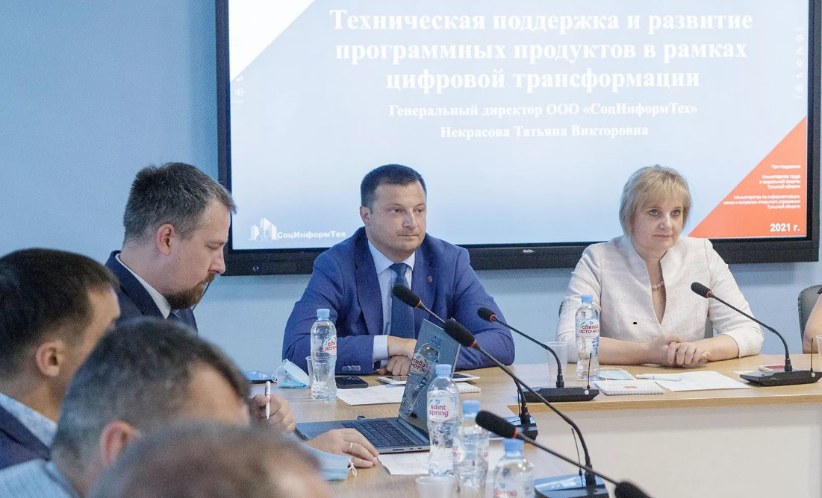
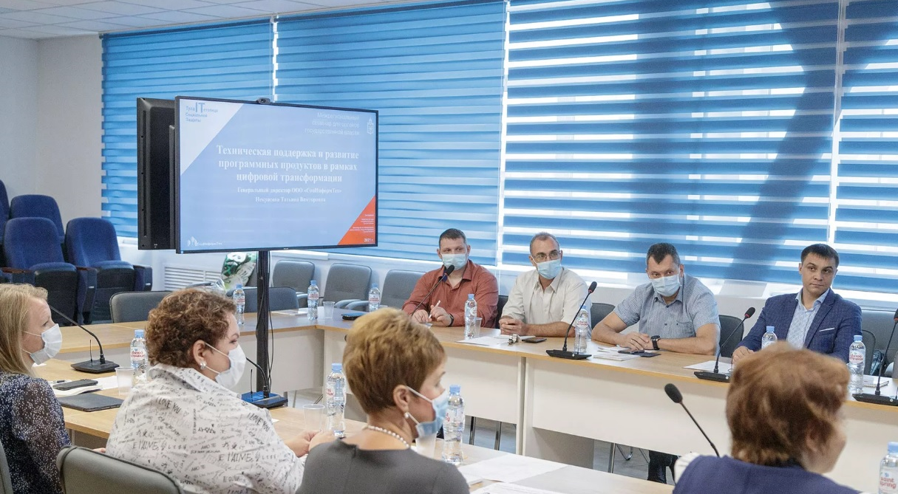
viii МЕЖРЕГИОНАЛЬНЫЙ СЕМИНАР ОРГАНОВ ГОСУДАРСТВЕННОЙ ВЛАСТИ
11
ТРЕНДЫ ЦИФРОВОЙ ТРАНСФОРМАЦИИ ОРГАНОВ ТРУДА, ЗАНЯТОСТИ И СОЦИАЛЬНОЙ ЗАЩИТЫ НАСЕЛЕНИЯ. СТРАТЕГИИ РАЗВИТИЯ, ПРОБЛЕМАТИКА И ПУТИ РЕШЕНИЯ.
IT
ТУЛА – СТОЛИЦА
СОЦИАЛЬНОЙ ЗАЩИТЫ
СЕМИНАР ПРОХОДИЛ В ДИСТАНЦИОННОМ ФОРМАТЕ 3 СУТОК
СПИКЕРЫ БЫЛИ 20 ЧАСОВ В ЭФИРЕ
ПРИНЯЛИ УЧАСТИЕ
БОЛЕЕ 1000 ПРЕДСТАВИТЕЛИ ОРГАНОВ ИСПОЛНИТЕЛЬНОЙ ВЛАСТИ ИЗ
43 СУБЪЕКТОВ РФ

Slide 14
14
ПЛАТФОРМА
ОБРАЗОВАНИЕ
ФОНД СОЦИАЛЬНОГО СТРАХОВАНИЯ
ПЕНСИОННЫЙ ФОНД
СОЦИАЛЬНАЯ ЗАЩИТА
ТРУД И ЗАНЯТОСТЬ
ФГИС ФРИ
ЗДРАВООХРАНЕНИЕ
БУДУЩЕЕ ЗА ПЛАТФОРМОЙ

